Slide 1
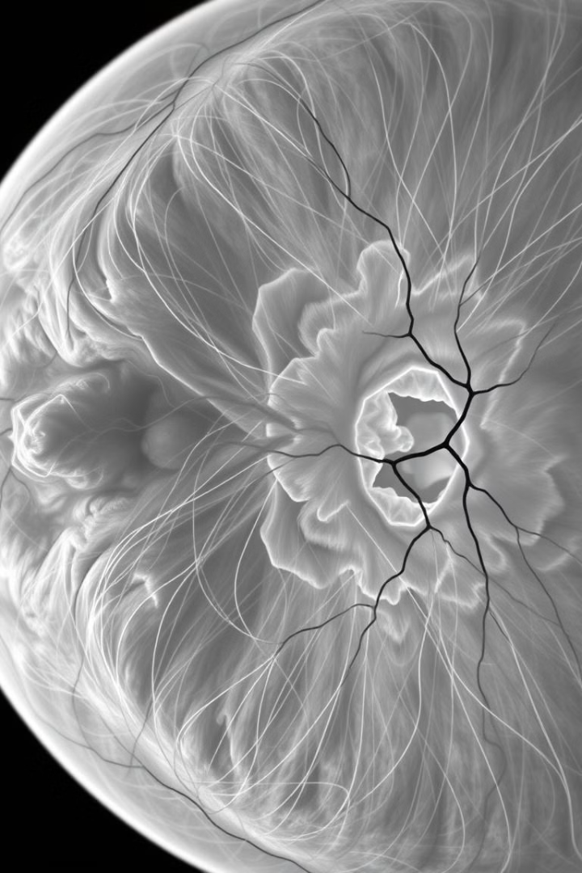
基于深度学习的OCT图像重建与分析
姓名：郭泽钊 学号：421109030207 指导教师：赵占芳

Slide 2
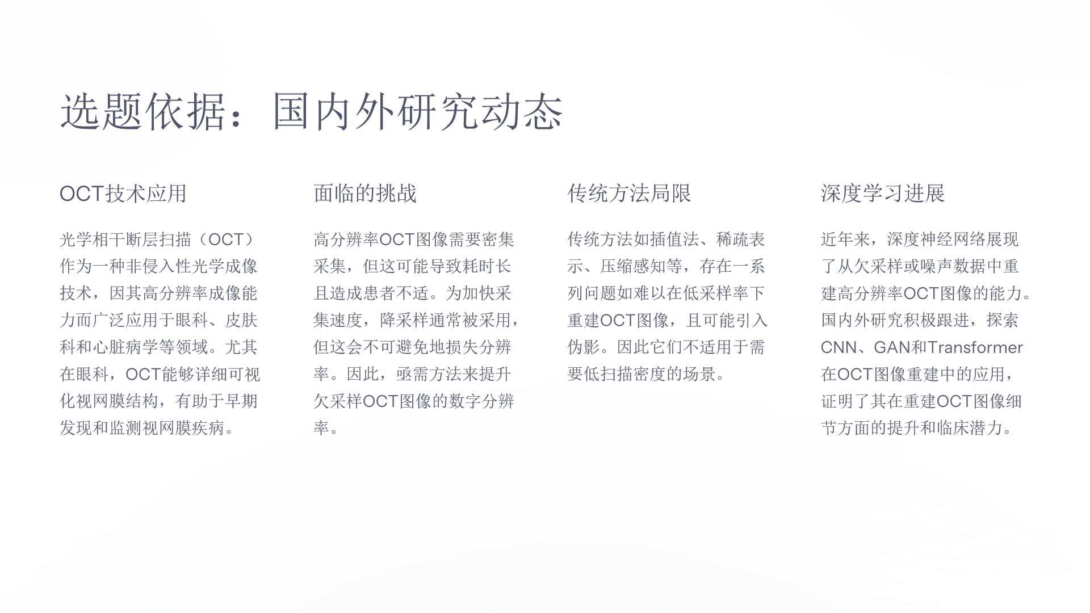
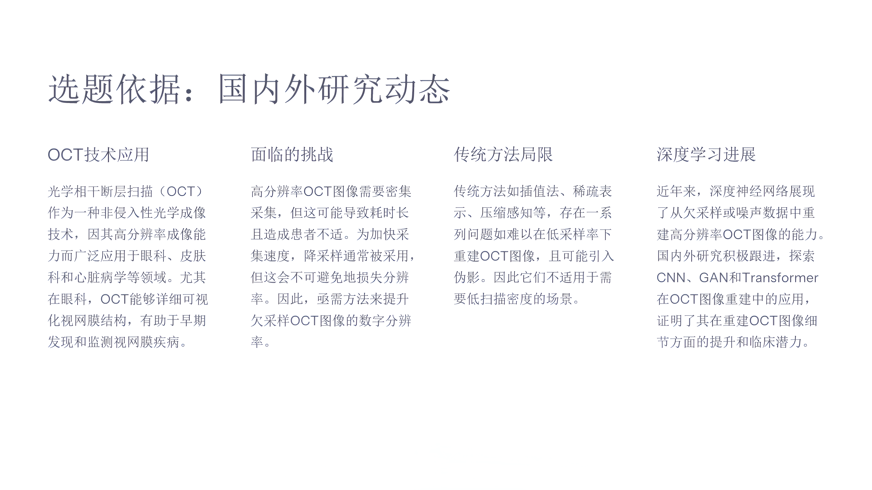

Slide 3
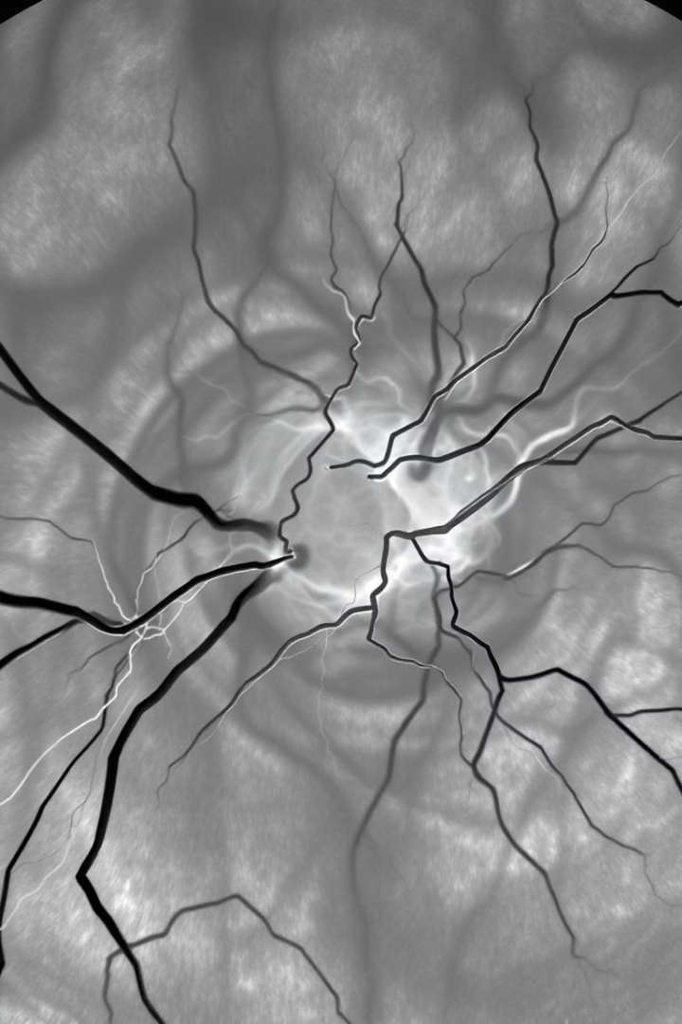
理论及实际意义
1
理论意义
2
临床诊断效能
结合非锐化掩码先验与深度神经网络，为OCT图像重建提供新的理论框架。推动医学图像重建从局部特征匹配向全局语义理解转变，为医学影像算法的可迁移性理论提供新的支持。
通过欠采样数据重建高分辨率OCT图像，保持成像速度的同时避免结构信息丢失，提升临床诊断效能，特别是在糖尿病视网膜病变等疾病的早期微结构变化识别中具有重要价值。
3
设备优化与普及
深度学习方法补偿硬件采样限制，降低高精度OCT设备对高速扫描模块的依赖，推动低成本便携式设备的开发，为医疗资源的普及提供技术支持，缓解运动伪影问题，改善患者检查体验。

Slide 4
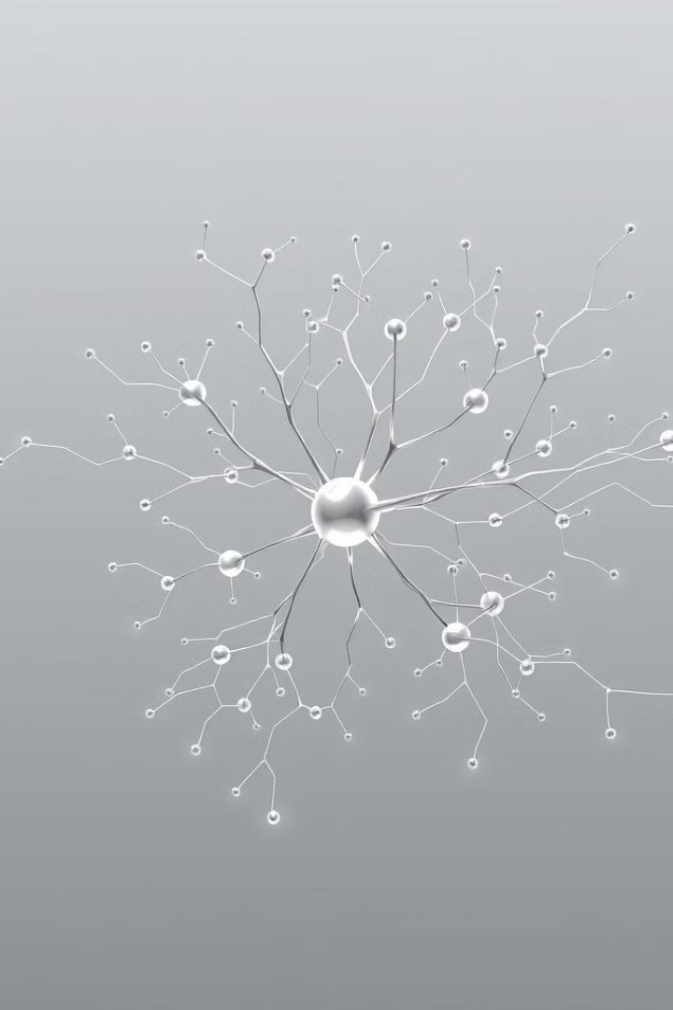



主要研究内容
网络架构设计
注意力增强机制
泛化增强策略
提出结合非锐化掩码（USM）先验与深度神经网络的新型混合框架，构建多分支特征提取模块，设计基于全卷积的语义感知模块，逐层捕捉视网膜血管网络的依赖关系。
开发包含通道-空间双重注意力机制的多尺度金字塔结构，采用自适应加权策略突出重要特征通道，通过大窗口池化配合卷积生成空间注意力热力图，聚焦于视网膜层状结构与病理区域。
针对临床中不同OCT设备采集数据域差异问题，提出基于开放数据集OCTDL的域适应训练方案，采用对抗生成网络构建设备无关特征空间，通过梯度反转层消除设备特异性噪声模式。

Slide 5




论文创新点
理论方法创新
首次将USM与深度学习相结合，提出“双分支低频-高频重建”架构范式，在保证高频细节恢复的同时抑制伪影生成，通过定性和定量分析证明方法的优越性。
算法架构创新
设计混合注意力机制，使得网络可以更好地建模通道和空间上的信息。通过引入自适应的基于膨胀卷积的通道注意力（ADCCA）和增强空间注意力（ESA）后，模型能够更加关注于特定的通道和空间区域。
应用场景创新
构建基于元学习的域适应框架，解决跨设备数据分布偏移问题。通过设备无关特征提取与快速微调机制，在未见过的新型便携式OCT设备上实现良好的泛化性能保留率，为基层医疗机构应用低成本设备提供技术支持。

Slide 6
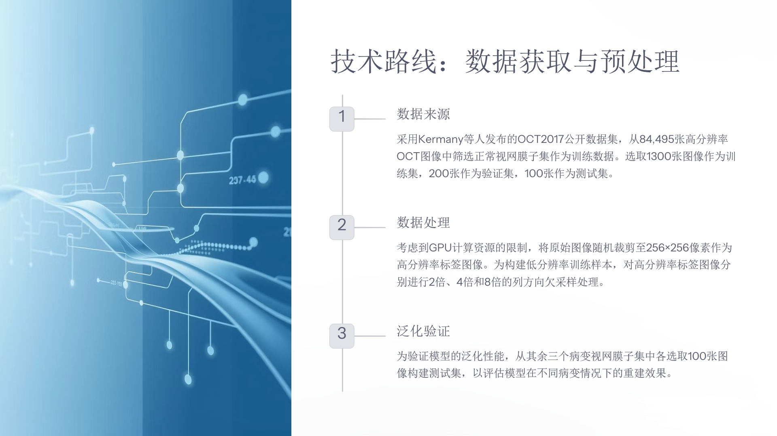

Slide 7
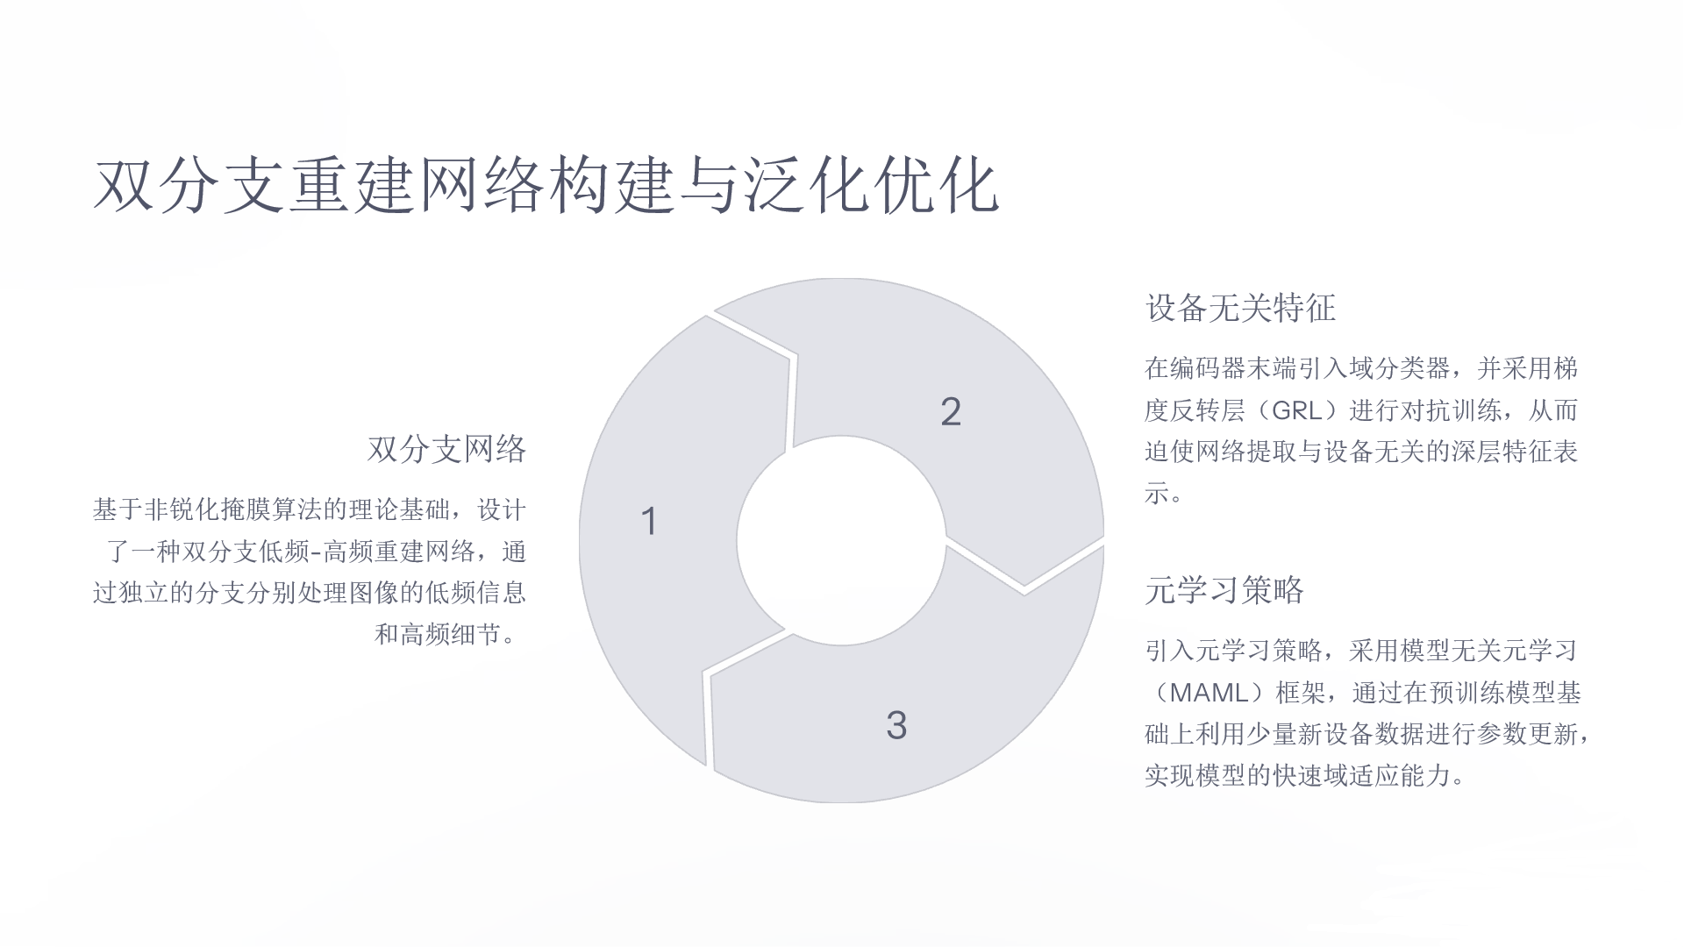

Slide 8

系统验证与集成
训练策略
消融实验
采用多目标联合损失函数进行端到端优化，以平衡重建质量和泛化性能。
设计了一系列消融实验，重点验证双分支重建机制的有效性，并评估模型在不同深度、宽度和不同网络配置情况下的性能。
特征分析
泛化实验
通过可视化空间注意力特征图，深入分析模型的特征学习机制，为网络优化提供理论指导，并为临床应用提供解释性。
在三种不同病变及病变程度的视网膜数据集上测试模型，验证其良好的泛化性能。

Slide 9


